Slide 1
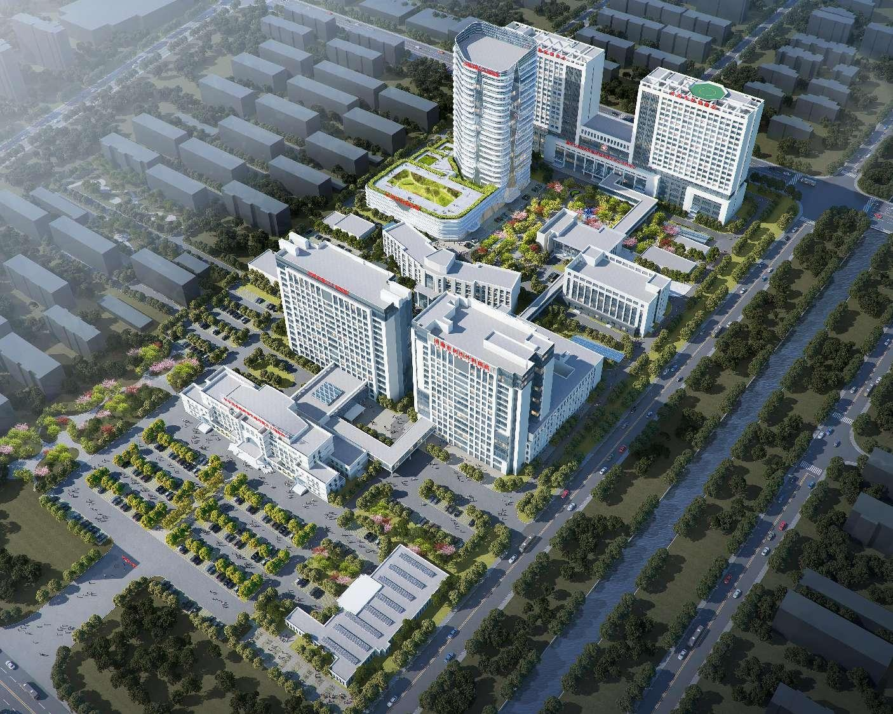
传染病管理知识
及疫情上报
公共卫生科
2025年2月

Slide 2
一
传染病报告管理工作
二
重点传染病报告
目录
三
信息系统安全管理
四
突发公共卫生事件报告相关要求

Slide 3
一
一
传染病报告管理工作

Slide 4
传染病防治的相关法律依据
《中华人民共和国传染病防治法》
《突发公共卫生事件应急条例》
法律依据
《传染病信息报告管理规范》
《中华人民共和国电子签名法》

Slide 5
传染病信息报告
《中华人民共和国传染病防治法》是为了预防、控制和消除传染病的发生与流行，保障人体健康和公共卫生，制定的法律法规。国家对传染病防治实行的是预防为主的方针，防治结合、分类管理、依靠科学、依靠群众。
医疗机构承担与医疗救治有关的传染病防治工作和责任区域内的传染病预防工作。
传染病报告实行属地化管理，首诊负责制——谁接诊，谁报告！
责任报告人：各科室执行职务的医务人员均为责任疫情报告人。

Slide 6
传染病病种及分类、报告时限
1.法定传染病，共三类41种。
分类 | 甲类 | 乙类 | 丙类
数量 | 2种 | 28种 | 11种
病 种 | 鼠疫 霍乱 | 传染性非典型肺炎、艾滋病（HIV）、病毒性肝炎、脊髓灰质炎、人感染高致病性禽流感、麻疹、流行性出血热、狂犬病、流行性乙型脑炎、登革热、炭疽（炭疽中的肺炭疽）、细菌性和阿米巴性痢疾、肺结核、伤寒和副伤寒、流行性脑脊髓膜炎、百日咳、白喉、新生儿破伤风、猩红热、布鲁氏菌病、淋病、梅毒、钩端螺旋体病、血吸虫病、疟疾、人感染H7N9禽流感、新型冠状病毒感染、猴痘 | 流行性感冒、流行性腮腺炎、风疹、急性出血性结膜炎、麻风病、流行性和地方性斑疹伤寒、黑热病、包虫病、丝虫病，除霍乱、细菌性和阿米巴性痢疾、伤寒和副伤寒以外的感染性腹泻病、 手足口病
报告时限 | 2小时内 | 传染性非典型肺炎、炭疽中的肺炭疽，2小时内网络报告； 其他乙类传染病24小时内网络报告 | 24小时内

Slide 7
传染病病种及分类、报告时限
2.尚未纳入法定管理传染病
国家卫生健康委决定列入乙类、丙类传染病管理的其他传染病和需要开展应急监测的其他传染病。包括新发或再发传染病、境外输入的传染病。根据防控方案、监测方案等进行报告管理。输入性病例须在备注栏注明来源地区，统一格式为“境外输入/X国家或地区”或“境内输入/X省X市X县”。
病种 | 报告时限 | 报告疾病类别选择
埃博拉 | 2小时内 | “其他传染病”中的“埃博拉出血热”
中东呼吸综合征 | 2小时内 | “其他传染病”中的“中东呼吸综合征”
黄热病、拉沙热、裂谷热、西尼罗热、马尔堡出血热 | 2小时内 | “其他传染病”
发热伴血小板减少综合征 | 24小时内 | “其它传染病”中“发热伴血小板减少综合征”
寨卡病毒病 | 24小时内 | “其它传染病”中的“寨卡病毒病”
基孔肯雅热 | 24小时内 | “其他传染病”
发现不明原因肺炎病例由医疗机构在12小时内组织专家会诊和排查，仍不能明确诊断的进行报告。

Slide 8
法律责任
《中华人民共和国传染病防治法》第六十九条 医疗机构违反本法规定，有下列情形之一的，由县级以上人民政府卫生行政部门责令改正，通报批评，给予警告；造成传染病传播、流行或者其他严重后果的，对负有责任的主管人员和其他直接责任人员，依法给予降级、撤职、开除的处分，并可以依法吊销有关责任人员的执业证书；构成犯罪的，依法追究刑事责任：

Slide 9
法律责任
（一）未按照规定承担本单位的传染病预防、控制工作、医院感染控制任务和责任区域内的传染病预防工作的；
（二）未按照规定报告传染病疫情，或者隐瞒、谎报、缓报传染病疫情的；
（三）发现传染病疫情时，未按照规定对传染病病人、疑似传染病病人提供医疗救护、现场救援、接诊、转诊的，或拒绝接受转诊的；

Slide 10
法律责任
（四）未按照规定对本单位内被传染病病原体污染的场所、物品以及医疗废物实施消毒或者无害化处置的；
（五）未按照规定对医疗器械进行消毒，或者对按照规定一次使用的医疗器具未予销毁，再次使用的；
（六）在医疗救治过程中未按照规定保管医学记录资料的；
（七）故意泄露传染病病人、病原携带者、疑似传染病病人、密切接触者涉及个人隐私的有关信息、资料的。

Slide 11
传染病管理工作制度
公共卫生科网络直报人员每日核查门诊日志及住院病人诊断，对传染病疫情报告情况进行自查，发现漏报时督促相关责任人及时补报。
放射科、检验科应将肺结核、乙肝、梅毒等传染病相关的阳性检查检验结果及时反馈给送检医生，并做好登记，以备查验。严格执行阳性结果反馈制度，书面记录反馈时间及接收人，记录准确、及时。
公共卫生科将已上报的传染病报告卡按月整理，归类存档三年。
出现传染病暴发、流行等重大疫情或防控进入应急状态时，医院将视情况启动“重大传染病预警制度及应急预案”。

Slide 12
传染病信息报告－诊断与分类
责任报告人应按照传染病诊断标准（卫生健康行业标准）（或最新诊疗方案） 及时对传染病病人或疑似病人作出诊断。根据不同传染病诊断分类，分为疑似病例、临床诊断病例、确诊病例、病原携带者、阳性检测。其中，需报告病原携带者的病种包括霍乱、脊髓灰质炎以及国家卫生健康委规定的其他传染病。
采供血机构发现艾滋病病毒（HIV）抗体确证试验或核酸检测阳性的病例， 应按HIV感染者报告，病例分类为确诊病例。
医疗机构发现新冠病毒病原学检测呈阳性但无相关临床症状者，病例分类为阳性检测，临床严重程度为无症状感染者。

Slide 13
传染病报告卡填报要求
(1)《传染病报告卡》采用统一格式，可使用纸质或电子形式填报，内容要完整、 准确、填报人须签名。纸质报告卡要求用A4纸印刷，使用钢笔或签字笔填写， 字迹清楚。电子交换文档应当使用符合国家统一认证标准的电子签名和时间戳。 （注意：不能有涂改）

Slide 14
传染病报告卡填报要求
姓名：填写患者或献血员的名字，应与有效证件的姓名保持一致。
家长姓名：14岁及以下的患儿要求填写患儿家长姓名。
有效证件号：必填项。证件分类为身份证、护照、军官证、港澳通行证、台湾通行证、其他法定有效证件。如无法获取证件号码，可在备注中说明原因；暂无身份证号的婴儿、残障患者填写监护人的有效证件号；劳教、羁押或服刑人员可填写该患者所在场所的编号，备注中填写说明。
注意：无身份证的港澳台、外籍人员身份证件类别不要选择居民身份证。

Slide 15
传染病报告卡填报要求
出生日期：出生日期与实足年龄只填写其中一项。出生日期应详细填写出生年月日（公历），如不详时填写实足年龄并选择年龄单位。实足年龄/年龄单位： 大于等于1个月、不满1周岁的，按月龄填写，年龄单位选择“月” ；不满1个月 的按日龄填写，年龄单位选择“天” 。
工作单位：民工、教师、医务人员、工人、干部职员必须填写发病时所在的工作单位名称，学生、幼托儿童填写所在学校（托幼机构）名称及班级。
联系电话：填写可与患者保持联系的电话号码，以便病例追踪、核实和随访。

Slide 16
传染病报告卡填报要求
病人属于：用于标识病人现住地址与就诊医院所在地区的关系。
Ⅰ. 本县区：指病人为本地（县、区）居民。
Ⅱ. 本市其他县区：指病人为本市其他县（区）居民。
Ⅲ. 本省其他地市：指病人为本省其他地（市）居民。
Ⅳ. 外省：指病人为其他省居民。
Ⅴ. 港澳台：指病人为港澳台居民。
Ⅵ. 外籍：指病人为外籍居民。

Slide 17
传染病报告卡填报要求
人群分类：病人同时符合分类中一种以上时，应选择与该病发生和传播关系较密切的分类。如食品厂工人、熟食店售货员都应填写餐饮食品业，而不填工人或商业服务；未详细列入分类的，如警察、飞行员、军人、和尚、道士、乞丐、劳 教人员等可填写在“其他”项中，并注明具体分类；个体经营者应根据其经营活 动的行业，选择相应的分类。
病例分类：乙肝、血吸虫病、丙肝病例根据所作出的“急性”或“慢性”诊断进行相应的填写；其余病种可不填写，按“未分类”录入。

Slide 18
传染病报告卡填报要求
发病日期：填写病人本次就诊开始出现症状的日期，不明确时填本次就诊时间； 病原携带者填写初次检出日期或就诊日期；HIV感染者填写首次发现抗体阳性的初筛检测/核酸检测阳性日期；艾滋病病人填写本次就诊日期。
诊断日期：须填写到小时。HIV感染者或艾滋病病人填写接到确认（替代策略、 核酸）检测阳性报告单的日期。
死亡日期：填报因患该种传染病死亡的时间，因意外或非传染病死亡时，不需填报。艾滋病病人（包括HIV感染者）和新型冠状病毒感染死亡，不论是否因该病死亡，均须及时进行死亡报告。
疾病名称：病人同时患两种及以上的传染病应分别报卡。
注意：报告卡必须是首诊医生签字，不能由护士或其他工作人员代签。 报告卡在网络报告后，区县未审核时，不能删除此卡。

Slide 19
传染病报告卡填报要求
其他法定管理以及重点监测传染病：填写纳入报告管理的其它传染病病种名称。 （注意核实“不明原因”病例）
订正病名：当卡片类别为“订正报告”时，填写订正前所报告的疾病名称。 备注：以上各项内容不能涵盖且需特别注明的信息。用户可填写文字信息，如 传染途径、境外输入病例的输入地、某些情况说明等信息。

Slide 20
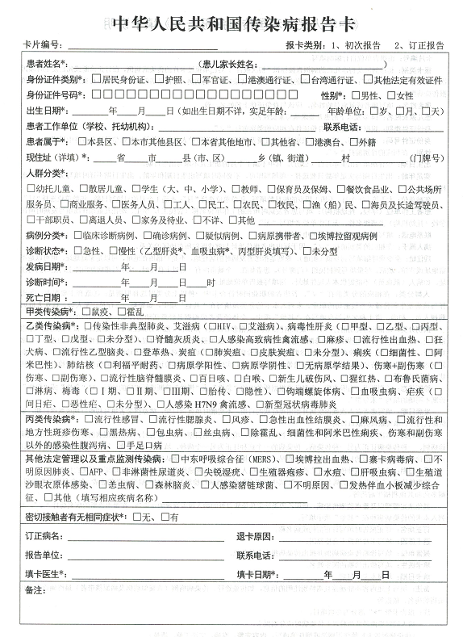
学生、幼托儿童填写所在学校（托幼机构）名称及班级
14岁及以下的患儿要求填写患儿家长姓名
1.详细填写村、组及社区、门牌号。
2.专程至外地就诊，应填写病人的常住地。
3.外地工作、出差等期间患病，应填写工作地、寄宿或宾馆等地址。
4.如新发传染病的境外输入病例等无法提供本人现住地址的，填写报告单位地址。
除农民、家务及待业外都需要填写单位名称
发病日期：填写病人本次就诊开始出现症状的日期，不明确时填本次就诊时间；
死亡日期：填报因患该种传染病死亡的时间，因意外或非传染病死亡时，不需填报。
传染病卡使用符合国家统一认证标准的电子签名

Slide 21
一
三
重点传染病报告

Slide 22
传染病信息报告－重点传染病报告原则
①肺结核（包含肺组织、气管、支气管和胸膜的结核，除此以外的结核病归为 其他疾病－肺外结核）
Ⅰ.治疗失败病例、返回病例、未完成疗程病例、中断治疗后重新治疗的既往肺 结核病例，不需报告，可在门诊日志等登记册中记录为复诊病例。
Ⅱ.对新发现的、经规范治疗治愈后再次复发的病例需要报告。
Ⅲ. 2019年5月1日起肺结核分类调整为“利福平耐药、病原学阳性、病原学阴 性、无病原学结果” 。结核性胸膜炎归入无病原学结果。

Slide 23
传染病信息报告－重点传染病报告原则
②梅毒
Ⅰ.复发病例不需要报告。
Ⅱ.年度内或跨年度的梅毒血清随访检测阳性病例不需要报告。
Ⅲ.非梅毒螺旋体血清学试验阳性，而未做梅毒螺旋体血清学试验，按疑似病例填报。

Slide 24
传染病信息报告－重点传染病报告原则
③丙肝
Ⅰ.既往已治愈再次感染的病例需要报告。
Ⅱ.抗-HCV检测结果阳性，符合临床诊断但未开展HCV RNA检测的病例，填报“临床 诊断病例” 。
Ⅲ.HCV R N A检测结果阳性病例，填报“确诊病例” ,并进一步填报“急性”或“慢 性” 。
Ⅳ . 1 8 个 月 及 以 下 的 婴 儿 或 幼 儿 ， 抗 - H C V 阳 性 并 不 一 定 代 表 H C V 感 染 ， 应 以 H C V RNA阳性作为其HCV感染报告的依据；6个月后复查HCV RNA仍为阳性者，可诊断为 慢性丙型肝炎。
Ⅴ.HCV RNA检测结果阴性的病例，不论抗-HCV检测结果如何，均不需要报告；已按 抗-HCV检测结果阳性报告的“临床诊断病例” ，应订正为其他疾病。

Slide 25
传染病信息报告－重点传染病报告原则
④乙肝
Ⅰ.乙肝病原携带者，包括慢性HBV携带者和非活动性HBsAg携带者，不需要报告。
Ⅱ.以往曾在本院或其他医院诊断并明确报告过的乙肝病例，不需再次报告，应在门诊日志等登记册中记录为复诊病例。

Slide 26
传染病信息报告－重点传染病报告原则
⑤新型冠状病毒感染
2023年1月8日起，新冠病毒感染调整为乙类乙管传染病。
Ⅰ.个案信息报告要求： 诊断新型冠状病毒确诊病例和无症状感染者后应在24小时内进行网络直报。
Ⅱ. 订正： 在院治疗的感染者根据其临床病情变化应于24小时内及时准确订正其临床严重程度。病例死亡后，应于24小时内及时填报死亡日期，并做好死因诊断信息 填报，完成“直接死亡诊断”和“死亡原因是否与新冠病毒感染有关”等死因信 息网络直报。

Slide 27
传染病信息报告－重点传染病报告原则
⑥儿童不明原因急性肝炎医疗卫生机构发现儿童不明原因急性肝炎病例后，应于24小时内进行网络直报。疾病名称选择“其他传染病－儿童不明原因急性肝炎”。
⑦猴痘 2023年9月20日起，猴痘纳入乙类传染病进行管理。医疗卫生机构发现猴痘疑似或确诊病例后，应于24小时内进行网络直报。
⑧人感染动物源性流感 医疗机构在发现人感染动物源性流感疑似或确诊病例时，应于24小时 内进行网络直报。疾病名称选择“其他传染病－人感染动物源性流感”并明确分型。
⑨艾滋病 艾滋病病毒（HIV）抗体确证试验或核酸检测阳性的病例，接市疾控反馈阳性报告后，应按“HIV感染者”报告，病例分类为确诊病例。填写艾滋病性病附卡：①接触史②性病史③最可能的感染途径④检测样本来源⑤实验室检测结论

Slide 28
一
四
传染病信息报告相关要求

Slide 29
用户有效期与延期
（1）用户有效期设置不得超过1年。超过有效期的用户如果需要继续使用，应由用户 提出书面申请（系统用户有效期延期表），经用户部门主管领导审批后，由系统管理员 延长其使用期限，最长不超过1年。
（2）用户应对其使用的账户负责，对其所获得的数据信息负有保密的责任，数字证书 不得随意借出或转让。用户发生调离岗位或数字证书丢失情况时，应立即通知本级系统 管理员。
（3）Ukey延期：ukey有效期为1年。数字证书到期前一月可进行申请在线更新，通过 360等浏览器兼容模式进入网址（http://221.214.5.66:7012/cdc/online/）更新（不要从微信直接点开链接）；若证书已过期，需通过邮寄或现场更新。
（4）用户备案：所有使用相关系统的用户均需每年备案一次。

Slide 30
信息系统安全管理
（1）中国疾病预防控制信息系统下列所有子系统将依托全民健康保障信息化工程项目，由国家卫生健康委组织重新建设实施。
（2）各级各类医疗卫生机构（包括疾病预防控制机构、医疗机构）必须使用专网或与互联网安全隔离的虚拟专网进行网络报告。（谁主管、谁负责，谁使用、谁 负责；专机专用；上网不涉密，涉密不上网；严禁使用公共场所计算机登录系统）
（3）医疗机构的电子病历系统实施传染病报告功能时，应通过身份鉴别和授权控 制加强用户管理，做到其行为可管理、可控制、可追溯。
（4）本着“谁使用，谁负责”的原则，坚决杜绝网络直报系统多人共用1个数字证书的情况，不得因任何原因将证书借给他人使用。用户发生调离岗位或数字证 书丢失情况时，应立即通知本级系统管理员将证书吊销和用户停用。如存在信息 安全隐患，应立即告之证书授权公司。

Slide 31
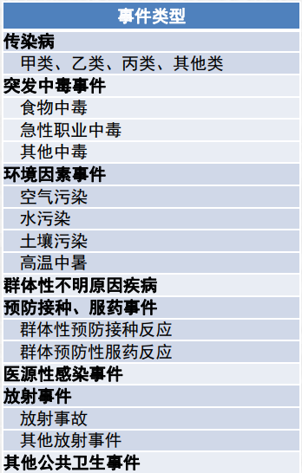
突发系统报告事件分类原则
• 根据致病因子
• 病原微生物（传染病）
• 生物、化学、物理（突发中毒）
• 物理因素（放射事故） •
根据暴露途径
• 环境因素
• 医源性感染
• 预防接种/服药
• 原因不明
• 其它

Slide 32
报告事件分级标准
2006年2月26日，国务院发布《国家突发公共卫生事件应急预案》规定事件分级标准
各地报告各类突发公共卫生事件定级以此预案为准
预案中虽规定各级政府可以自行对事件定级，但如果预案已有明确标准的，首先应参照预案要求
某事件未达到报告规范标准，原则上定级低于IV级（即未分级）

Slide 33
突发事件报告管理相关工作要求
1、建立突发公共卫生事件报告制度。
2、成立突发公共卫生事件领导小组、救治专家组（有红头文）。
3、建立突发公共卫生事件、霍乱、人禽流感、流感大流行、新冠病毒感染应急预案； 手足口病防控预案。预案符合单位工作需要。（有人员或政策变动需及时更新）。
4、每年至少对全员开展一次新发传染病、重点传染病开展培训及演练。
5、做好应急物资储备。应急物资需集中存放、专人管理；有物资清单；在有效期内， 能正常使用。
6、发现疫情及时报告，开展疫情处置，并保存疫情处置资料（流调表、疫情处置记录、 健康教育明白纸、消毒记录、随访记录、调查报告）。
7、积极开展新发传染病、重点传染病等宣传教育，制定宣传计划，记录发放宣传材料情况。

Slide 34
感谢批评指正

